Slide 1
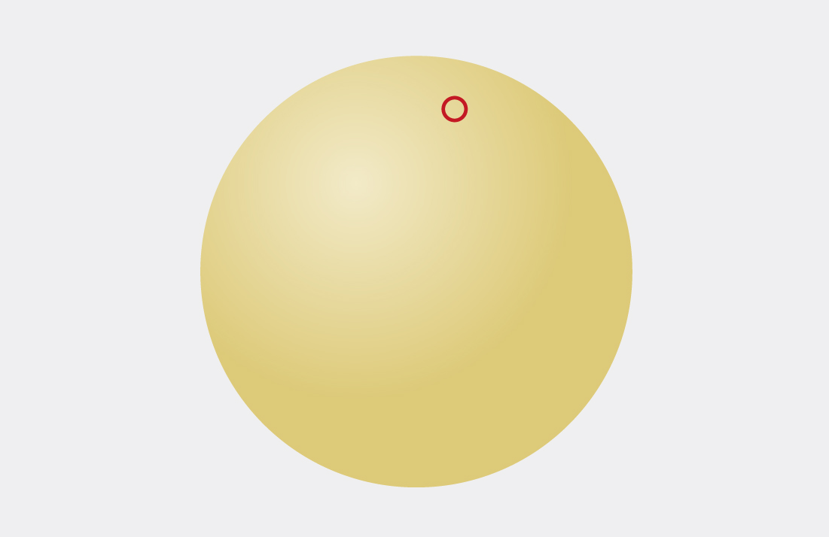
Problemstellung
Wie kann die Lage eines Punktes auf
einer Kugel-oberfläche beschrieben
werden?

Slide 2
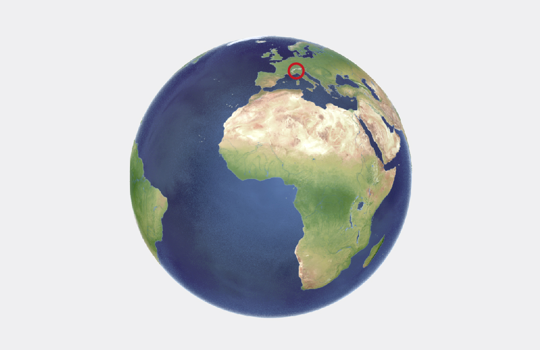
Anwendung
Wie kann die Lage eines Punktes auf
der Erdoberfläche beschrieben
werden?

Slide 3
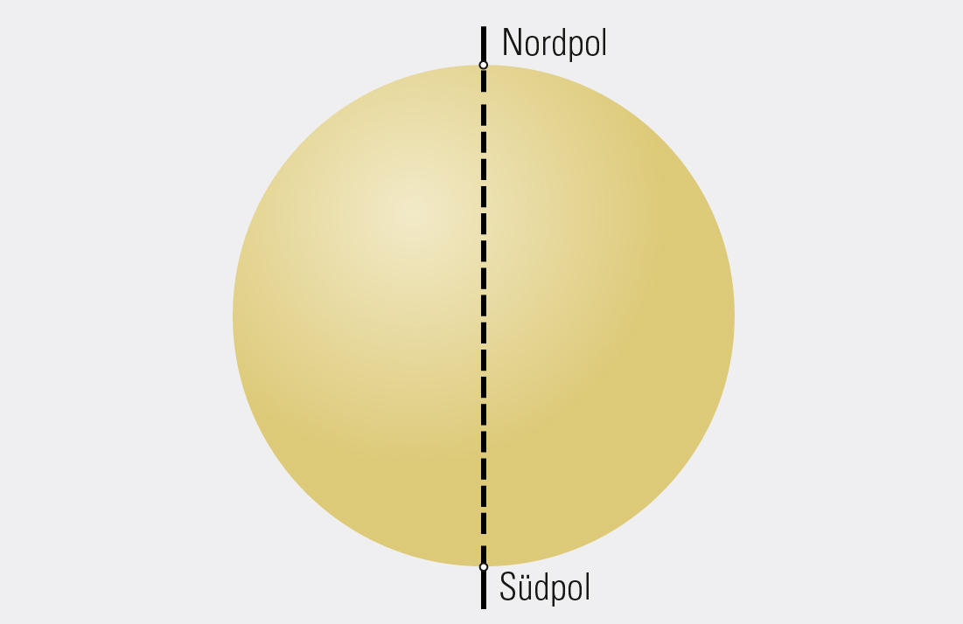
Erdachse
Die Erde dreht sich um die eigene
Achse.
Die Pole bilden Fixpunkte.

Slide 4
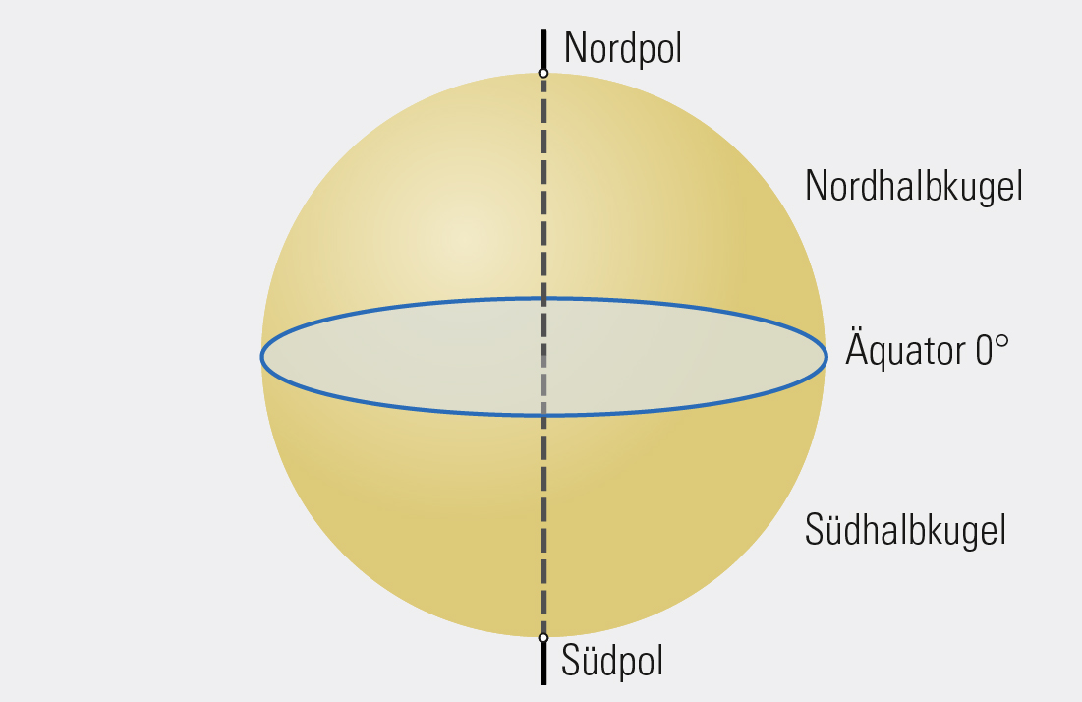
Äquator
Alle Punkte, die gleich weit von den Polen entfernt sind,
bilden den Äquator auf der Kugel-oberfläche.
Der Äquator
unterteilt die Erde in eine Nord- und eine Südhalbkugel.

Slide 5
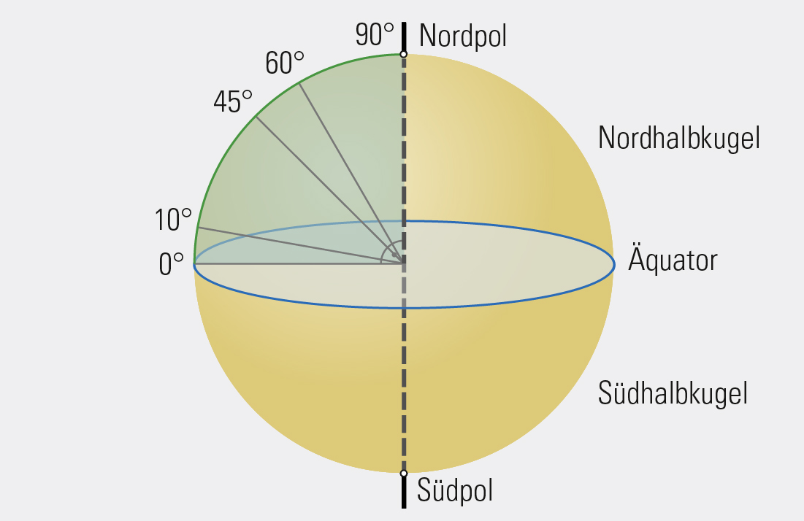
Breitengrade
Parallele Kreise in bestimmten Winkeln zum Äquator
bilden die Breitenkreise.

Slide 6
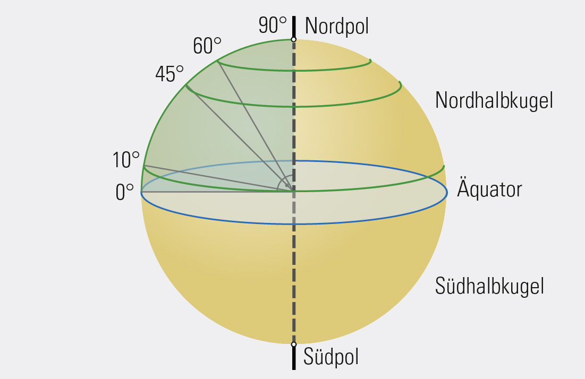
Breitengrade
Parallele Kreise in bestimmten Winkeln zum Äquator
bilden die Breitenkreise.

Slide 7
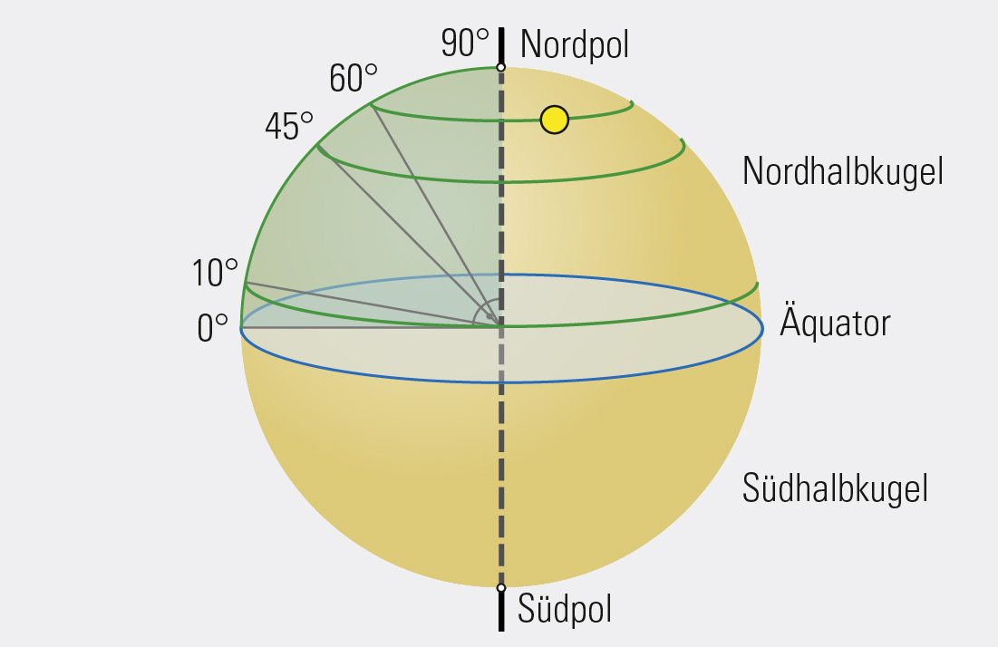
Lage
Der gelbe Punkt liegt auf 60° Nord (nördliche Breite).

Slide 8
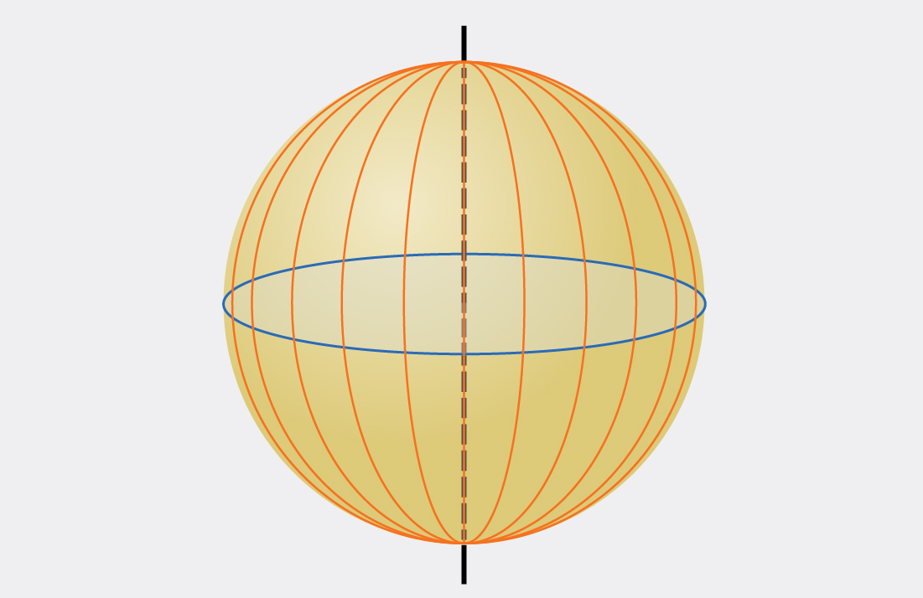
Längengrade
Damit ein Netz (Koordinatensystem) entsteht, müssen
Längengrade (Halbkreise) zwischen den Polen
gezeichnet werden.

Slide 9
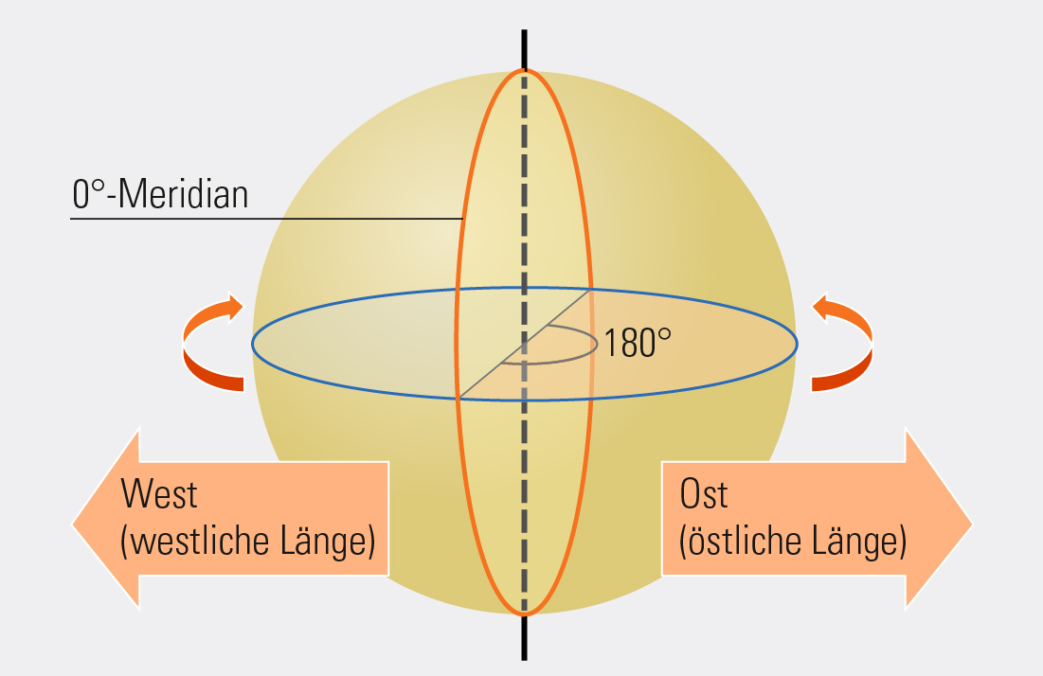
0°-Längengrad / 0°-Meridian
Der 0°-Meridian wurde durch Greenwich (London) gelegt.
So entstand eine West- bzw. Ost-Halbkugel.

Slide 10
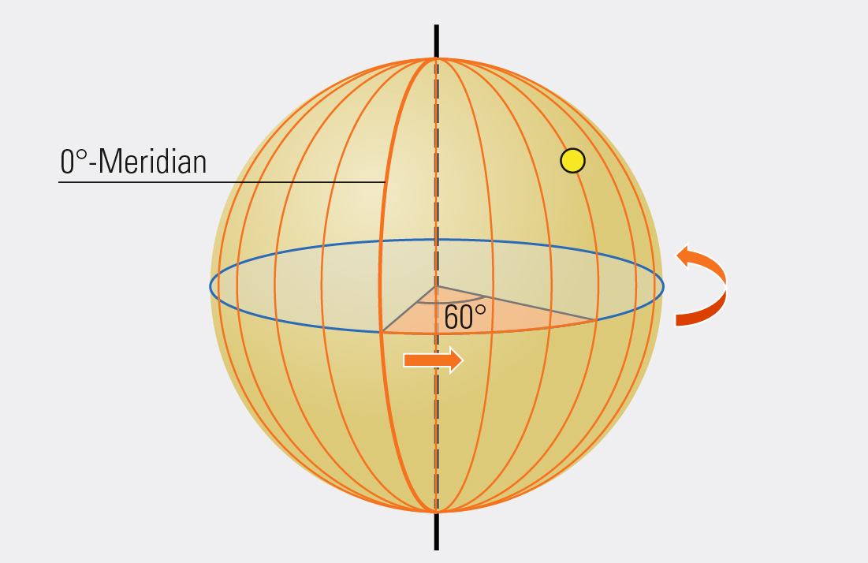
Lage
Der gelbe Punkt liegt auf 60° Ost (östlicher Länge).

Slide 11
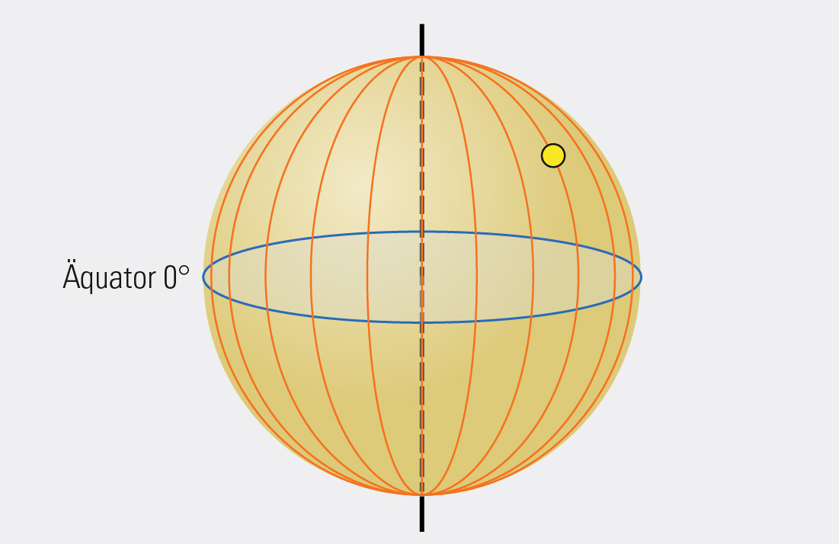
Beispiel
Lage des gelben Punktes.

Slide 12
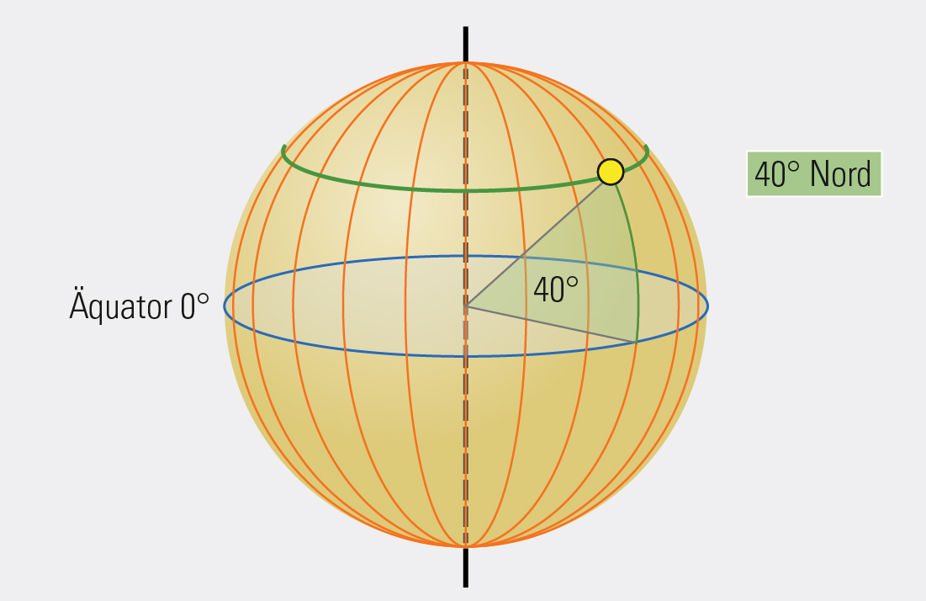
Beispiel
Lage des gelben Punktes.
1. Geografische Breite bestimmen.

Slide 13
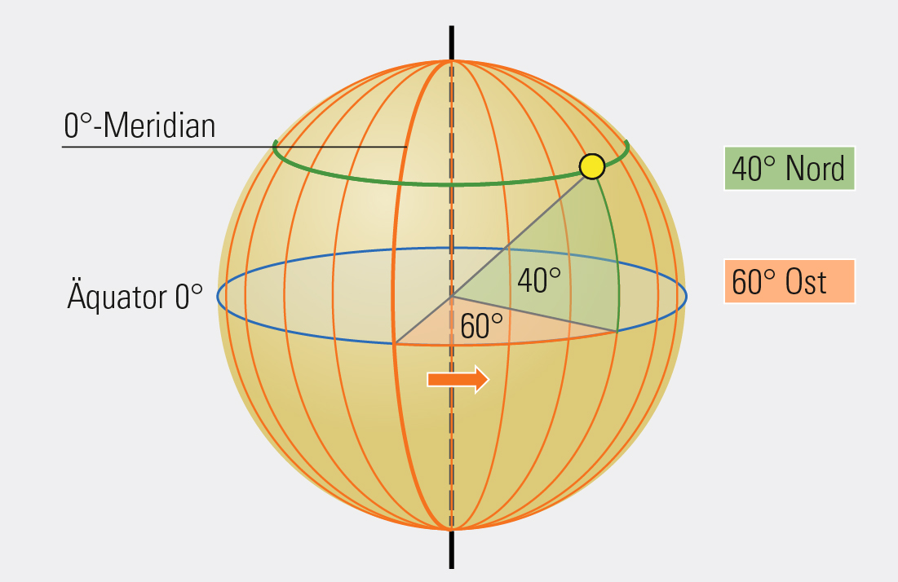
Beispiel
Lage des gelben Punktes.
1. Geografische Breite bestimmen.
2. Geografische Länge bestimmen.

Slide 14
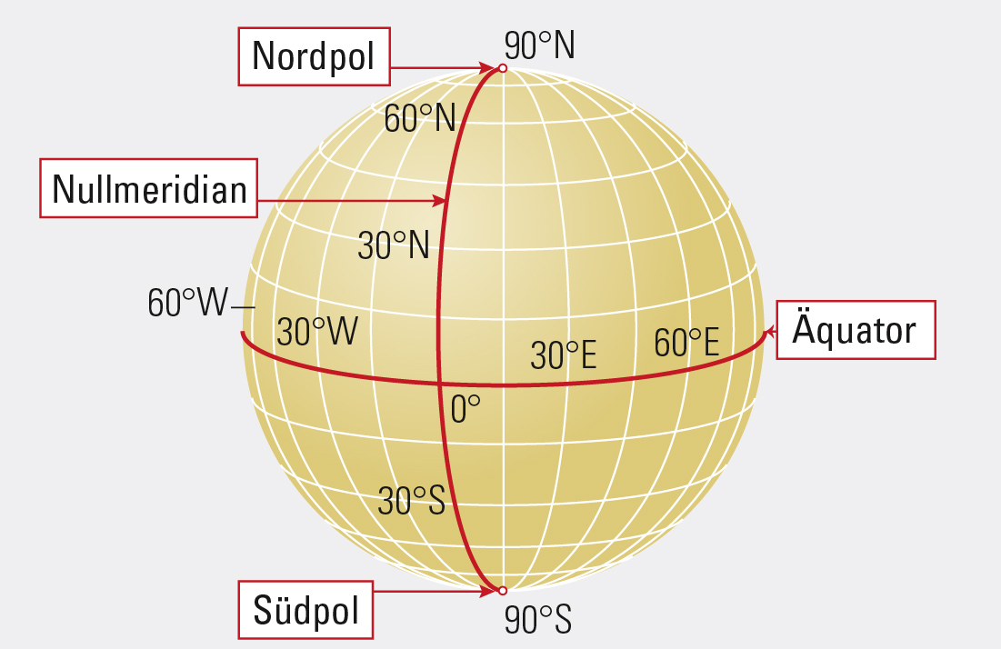
Beispiele
Geografische Lage bestimmen.

Slide 15
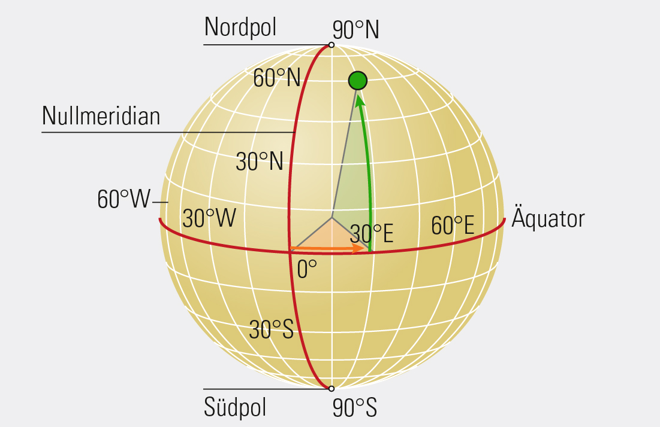
Beispiele
Geografische Lage bestimmen.
1. Beispiel
Grüner Punkt =
60°N / 30°E (Ost)

Slide 16
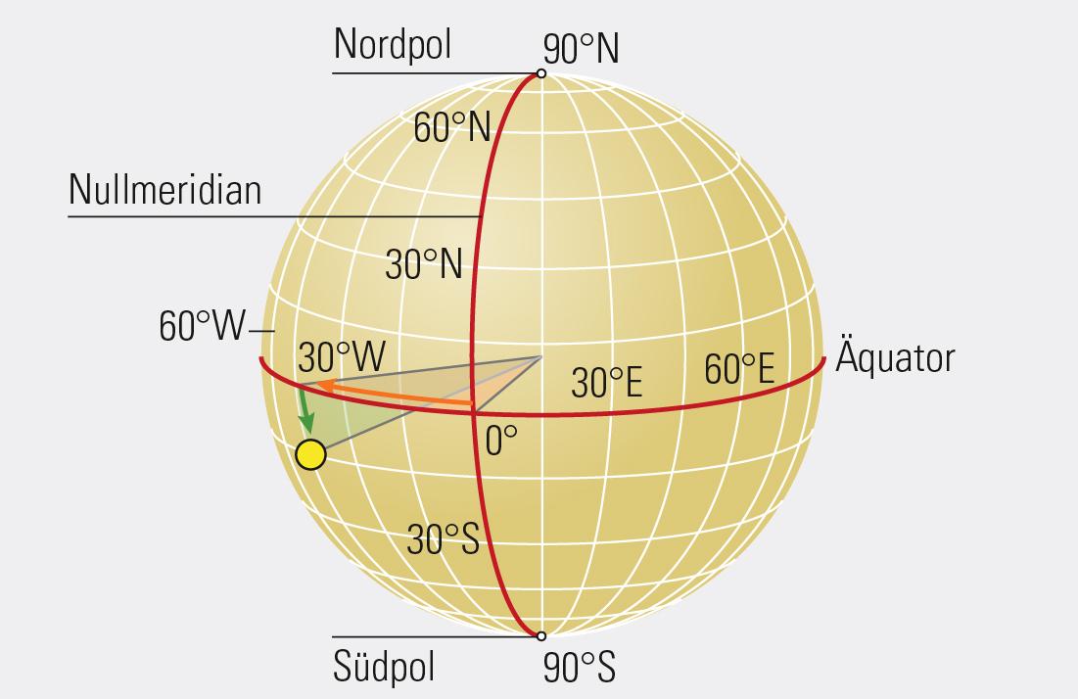
Beispiele
Geografische Lage bestimmen.
2. Beispiel
Gelber Punkt =
15°S / 45°W (West)

Slide 17
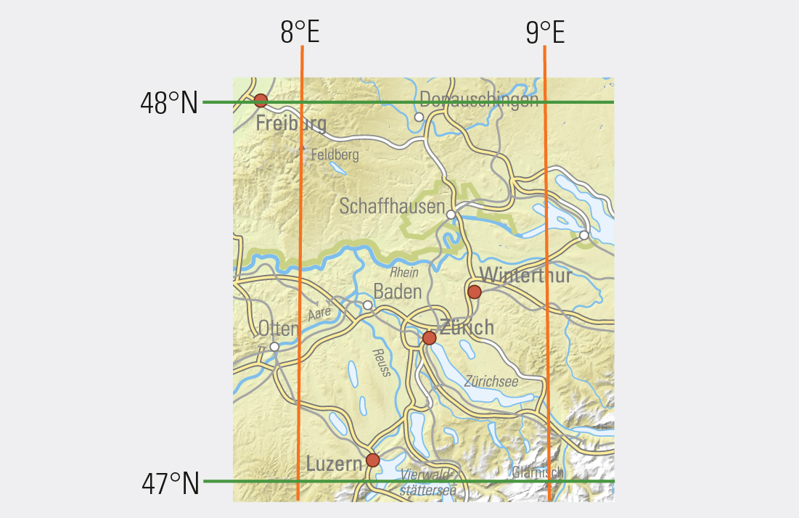
Bogengrade und Bogenminuten
Die Angaben werden verfeinert, indem jedes Grad (°, Bogengrad) in 60 Minuten (‘, Bogenminuten) unterteilt wird.
Beispiel: Zürich

Slide 18
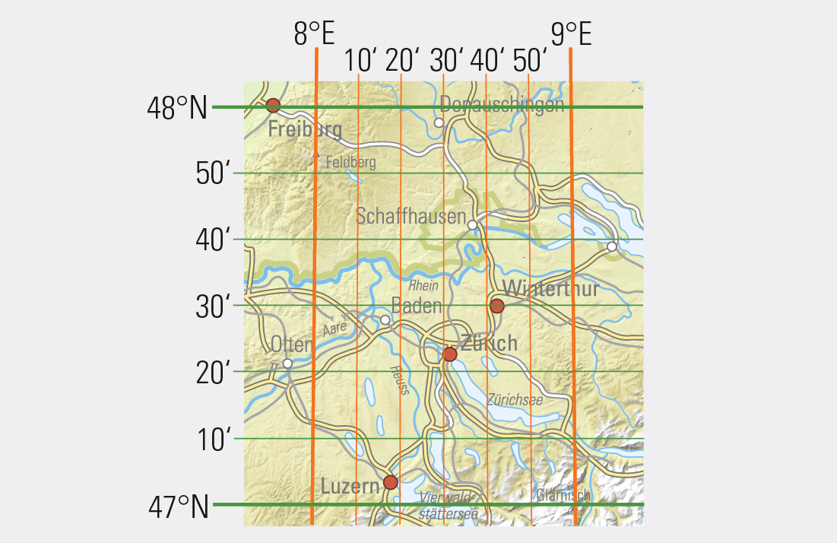
Bogengrade und Bogenminuten
Die Angaben werden verfeinert, indem jedes Grad (°, Bogengrad) in 60 Minuten (‘, Bogenminuten) unterteilt wird.
Beispiel: Zürich

Slide 19
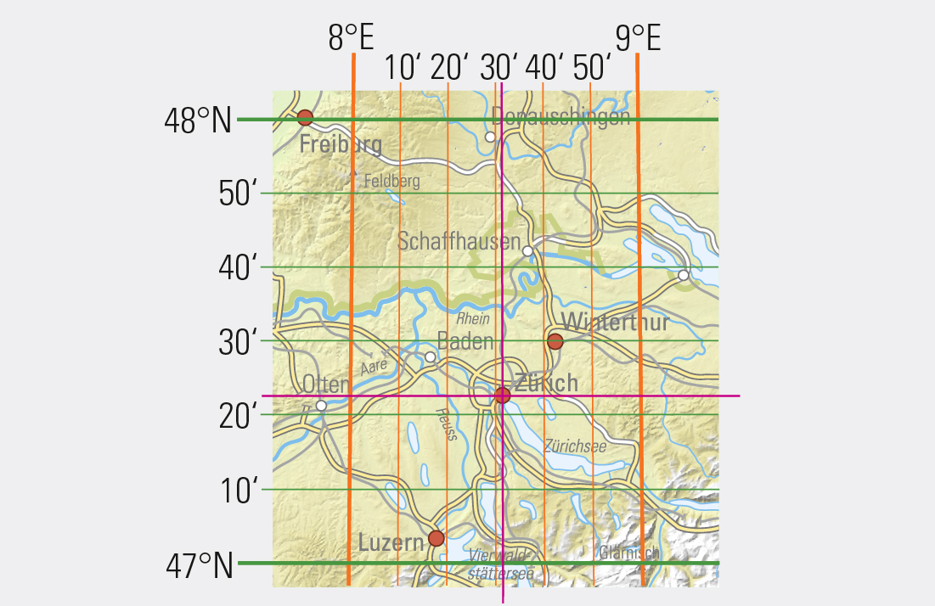
Bogengrade und Bogenminuten
Die Angaben werden verfeinert, indem jedes Grad (°, Bogengrad) in 60 Minuten (‘, Bogenminuten) unterteilt wird.
Beispiel: Zürich
Geografische Lage 47°23‘N / 8°32‘E

Slide 20
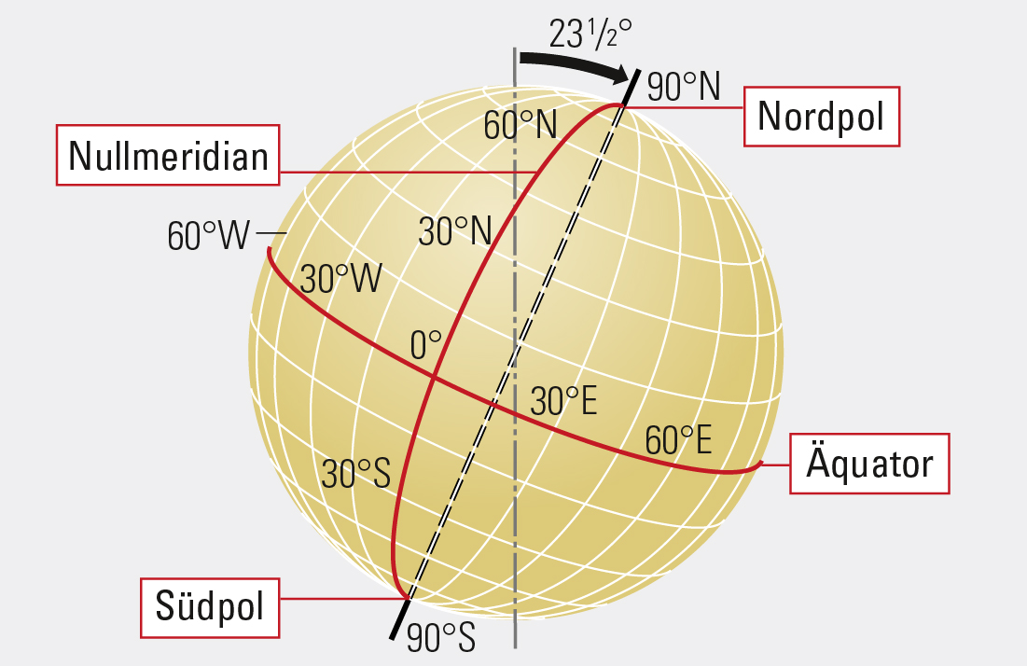
Neigung der Erdachse
Die Neigung der Erdachse um 23.5° ändert nichts an
diesem System!

